Slide 1
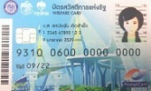
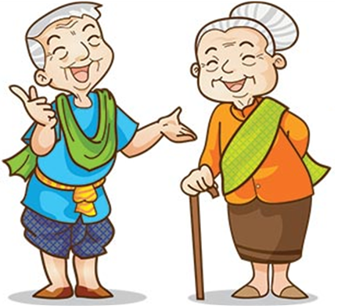
โครงการบริจาคเบี้ยยังชีพผู้สูงอายุเข้ากองทุนผู้สูงอายุ เพื่อให้เงินช่วยเหลือผู้สูงอายุที่มีรายได้น้อย
นายกรัฐมนตรีกล่าวแนะนำโครงการ
ในรายการ “ศาสตร์พระราชา
สู่การพัฒนาอย่างยั่งยืน”
แถลงข่าว กค.
ข่าวโทรทัศน์-วิทยุ ป้าย PR
เสียงตามสาย สื่อออนไลน์
เปิดรับแจ้งบริจาคเบี้ยยังชีพ
ณ สำนักงานเขต อบต. เทศบาล เมืองพัทยา และ สถ.
ส่งเงินบริจาคเข้าบัญชี
กองทุนผู้สูงอายุ
เริ่มส่งใบเสร็จให้ผู้บริจาค
จัดส่งเหรียญเชิดชูเกียรติ
ให้ผู้บริจาคเบี้ยยังชีพ หรือ
จัดพิธีเชิดชูเกียรติในวันผู้สูงอายุ
การประชาสัมพันธ์จะเริ่มดำเนินการเมื่อคณะรัฐมนตรีรับทราบแนวทางการดำเนินโครงการฯ
กองทุนผู้สูงอายุจัดส่งเหรียญให้แก่ พมจ. แต่ละจังหวัด (ประสาน มท.)
เพื่อส่งให้ผู้บริจาคเบี้ยยังชีพ / กทม. / พัทยา
จ่ายเงินช่วยเหลือ
ผ่านบัตรสวัสดิการ
กองทุนผู้สูงอายุจัดส่งใบเสร็จให้ผู้บริจาค
เพื่อช่วยเหลือผู้สูงอายุที่มีรายได้น้อย
หน่วยรับแจ้งบริจาคเบี้ยยังชีพ
อบต. เทศบาล พัทยา โอนเงินบริจาคเข้าบัญชี พมจ. พร้อมข้อมูล (รายเดือน)
พมจ. กทม. โอนเงิน บริจาคเข้าบัญชีกองทุน พร้อมข้อมูล (รายเดือน)
อบต.
ส่งข้อมูล
ของผู้บริจาค
ทุกเดือน
พมจ.
คณะกรรมการผู้สูงอายุแห่งชาติ
(กผส.) พิจารณาการให้
เงินช่วยเหลือแก่ผู้สูงอายุ
ในโครงการลงทะเบียน
เพื่อสวัสดิการแห่งรัฐ
แจ้งความจำนง
ขอบริจาคเบี้ยยังชีพ
ณ สถานที่ที่ได้ลงทะเบียน
รับเบี้ยยังชีพไว้
เทศบาล
สนง.เขต
กทม.
สถ.
บัญชีเงินบริจาค
เบี้ยยังชีพ
ของกองทุนผู้สูงอายุ
ผู้สูงอายุ
ที่ต้องการ
บริจาคเบี้ยยังชีพ
(มอบอำนาจได้)
พัทยา
กรมบัญชีกลาง
กรมธนารักษ์ ผลิตเหรียญเชิดชูเกียรติ
สศค. ส่งข้อมูลผู้มีสิทธิรับเงินช่วยเหลือ ให้กองทุนผู้สูงอายุและกรมบัญชีกลาง
กรมบัญชีกลางนำเงินเข้า
บัตรสวัสดิการของผู้มีสิทธิ

Slide 2
เชิญชวนบริจาคเงินเบี้ยยังชีพผู้สูงอายุเข้ากองทุนผู้สูงอายุ เพื่อช่วยเหลือผู้สูงอายุที่มีรายได้น้อย
“บริจาคเบี้ยยังชีพกันเถอะ”
เงินบริจาคจะนำมาจ่ายเป็นเงินช่วยเหลือเพื่อการยังชีพ
ให้แก่ผู้สูงอายุที่มีรายได้น้อยในโครงการลงทะเบียนเพื่อสวัสดิการแห่งรัฐ
ผ่านบัตรสวัสดิการแห่งรัฐ
ผู้สูงอายุที่มีรายได้น้อย
ที่อยู่ในโครงการลงทะเบียนเพื่อสวัสดิการแห่งรัฐ
ติดต่อขอบริจาคเบี้ยยังชีพผู้สูงอายุ
เข้ากองทุนผู้สูงอายุ เพื่อช่วยเหลือผู้สูงอายุที่มีรายได้น้อย
โดยนำบัตรประจำตัวประชาชนพร้อมสำเนามาที่
ที่ทำการ อบต. เทศบาล สำนักงานเขต กทม.
สำนักงานเมืองพัทยา และกรมส่งเสริมการปกครองท้องถิ่น
ผู้บริจาคเบี้ยยังชีพผู้สูงอายุจะได้รับ
เหรียญเชิดชูเกียรติ
..อิ่มใจผู้ให้
สุขใจผู้รับ..
บริจาคเบี้ยยังชีพผู้สูงอายุวันนี้... ท่านจะเป็นส่วนหนึ่งในการช่วยเหลือผู้สูงอายุที่มีรายได้น้อยกว่า 3 ล้านคนทั่วประเทศ

